Slide 1

Programa de formación: Instructor de fitness de gimnasio
Weightlifting
Weightlifting
Weightlifting
Profesor: Lic. Camilo Fernández

Slide 2
Objetivos
- Proporcionar a los participantes los conocimientos y habilidades necesarios para planificar, dirigir y evaluar programas de fitness de gimnasio.
- Fomentar el desarrollo de las competencias personales y profesionales necesarias para desempeñarse con éxito como instructor de fitness de gimnasio.

Slide 3
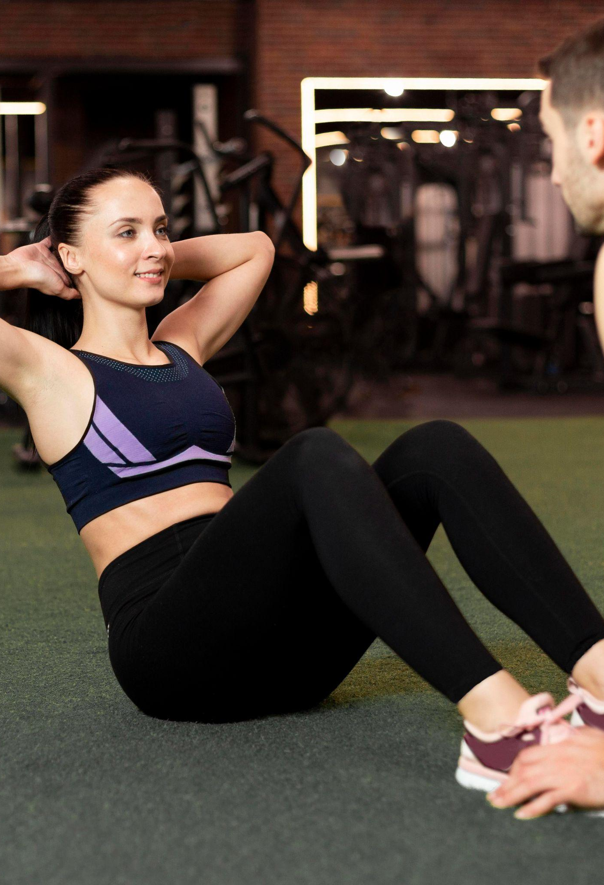
Perfil del instructor
Como instructor fitness de gimnasio aprenderán a trabajar de manera profesional de la actividad física y el deporte, se encargarán de planificar, dirigir y evaluar programas de fitness en un gimnasio. Sus funciones principales son:
Asesorar a los usuarios sobre sus objetivos de fitness y diseñar programas personalizados para alcanzarlos.
Acompañar el proceso de las clases grupales de fitness, etc.
Controlar el estado físico de los usuarios y realizar ajustes en los programas según sea necesario.

Slide 4
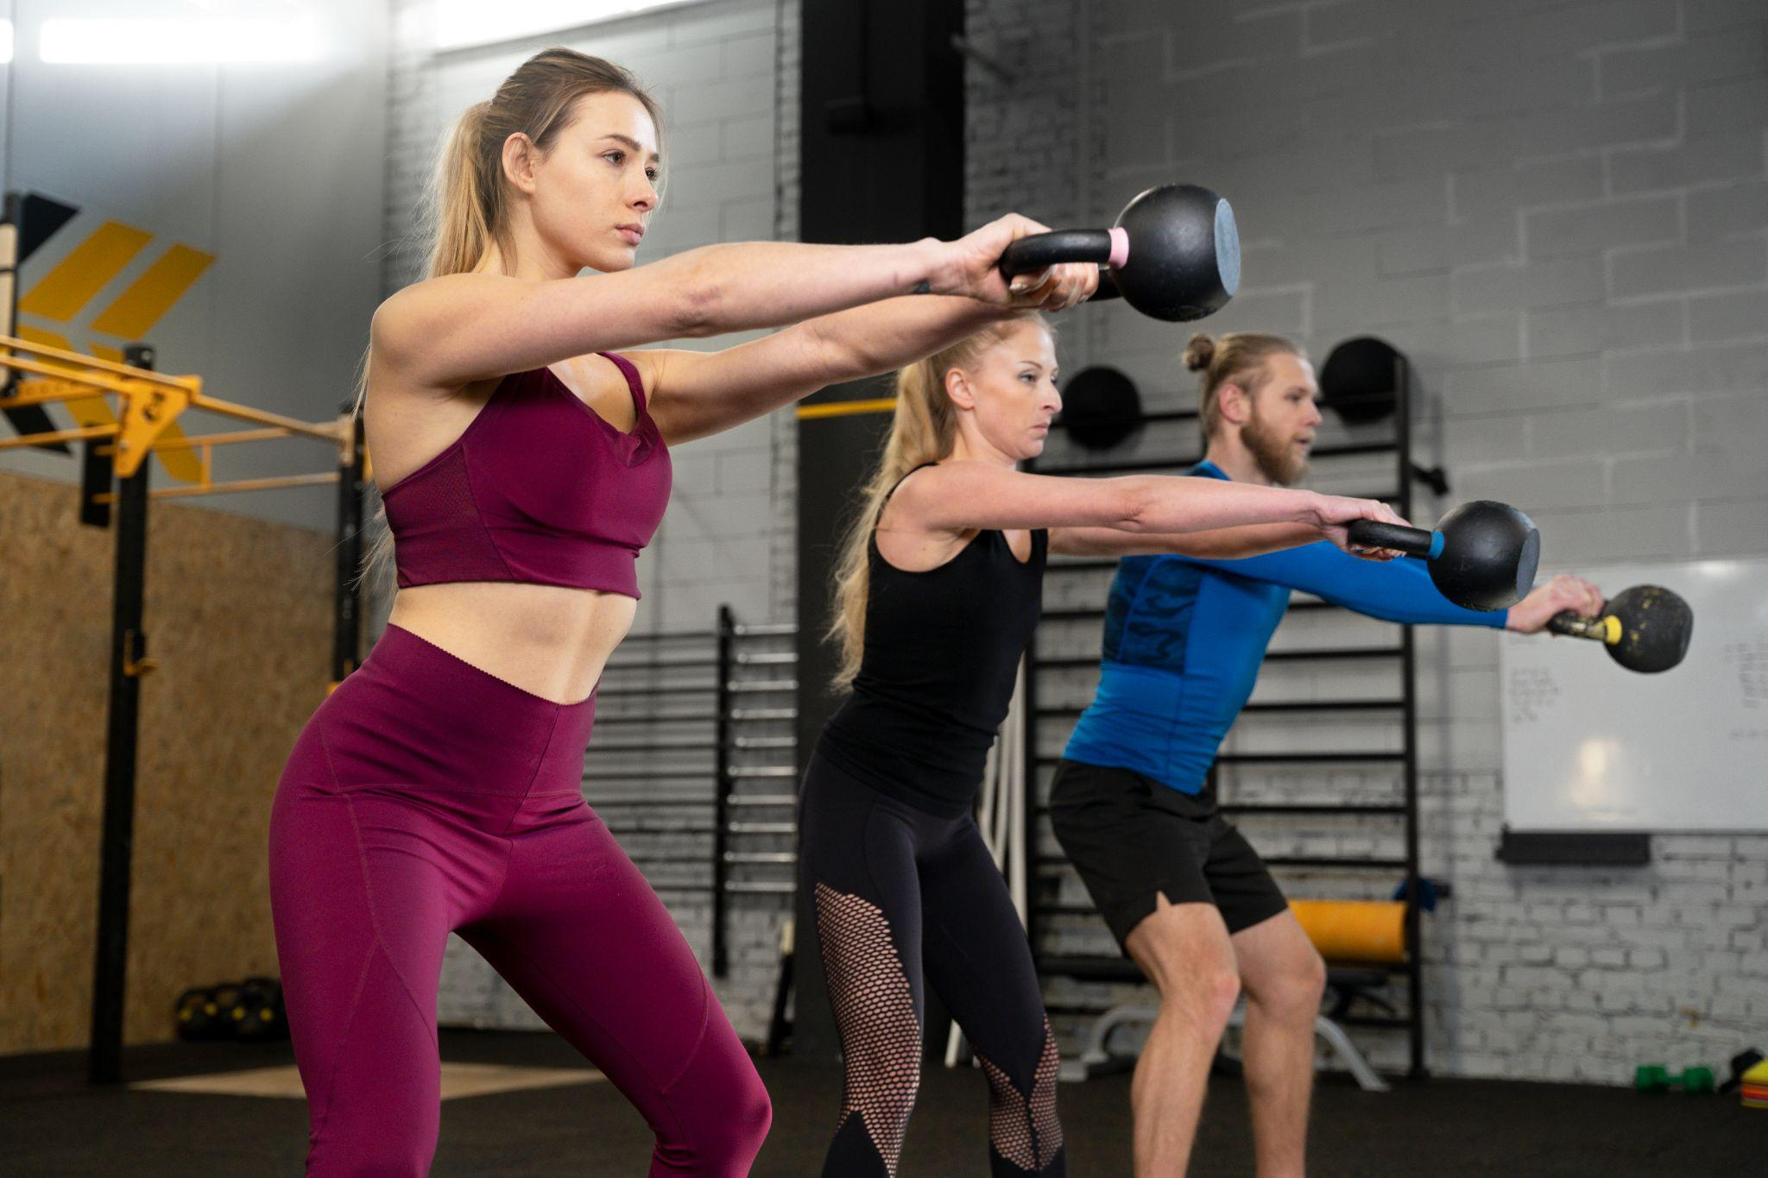
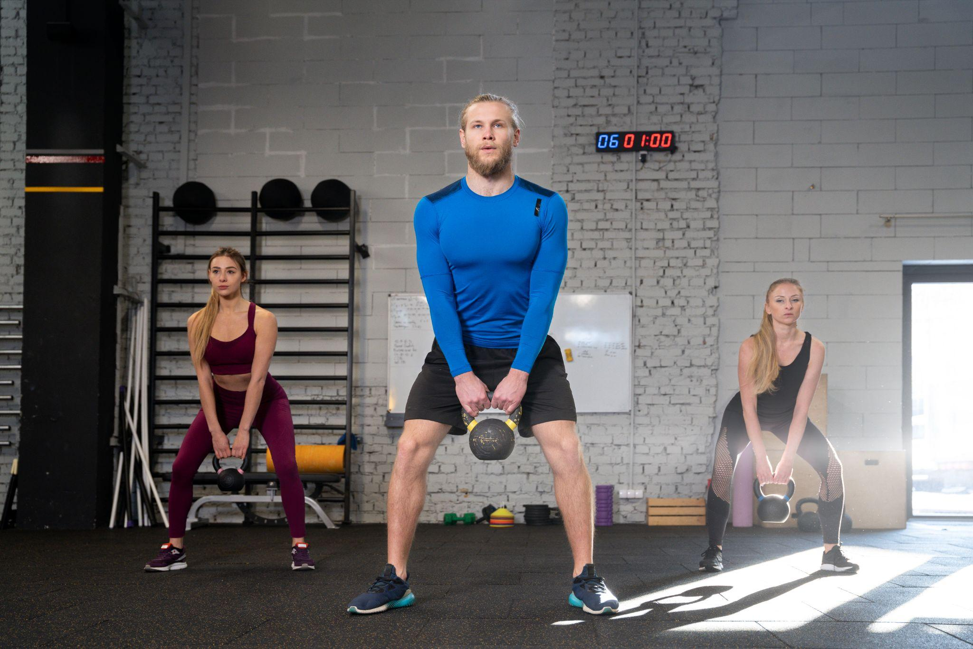
01.
Introducción

Slide 5
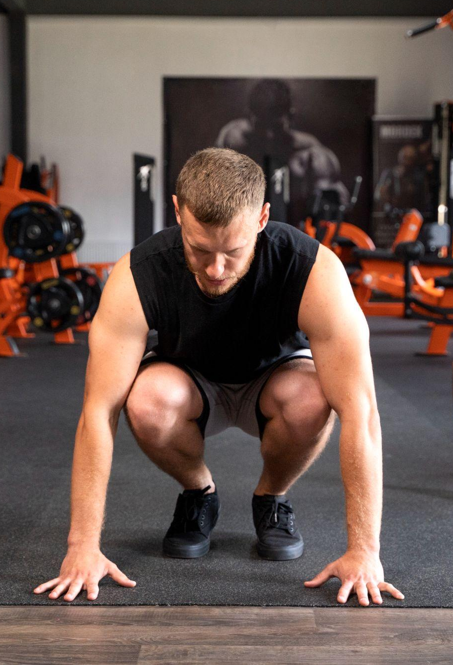
Requisitos
01.
02.
Formación previa:
Condición Física:
03.
04.
Vocación
Recomendaciones
Preferencia del título de bachiller o equivalente y manejo de ofimática básica.
Estar preparado para desarrollar una buena condición física y salud.
Weightlifting
Tener interés por la actividad física y el deporte.
Tener experiencia previa en ejercicios en el gimnasio, incluso con pesas libres.
Weightlifting
Weightlifting

Slide 6
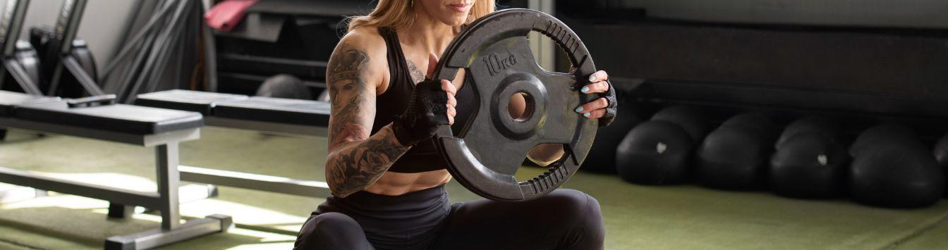
Duración y estructura
La duración de un programa de formación de instructor de fitness de gimnasio es un programa de duración de 20 clases.

Slide 7
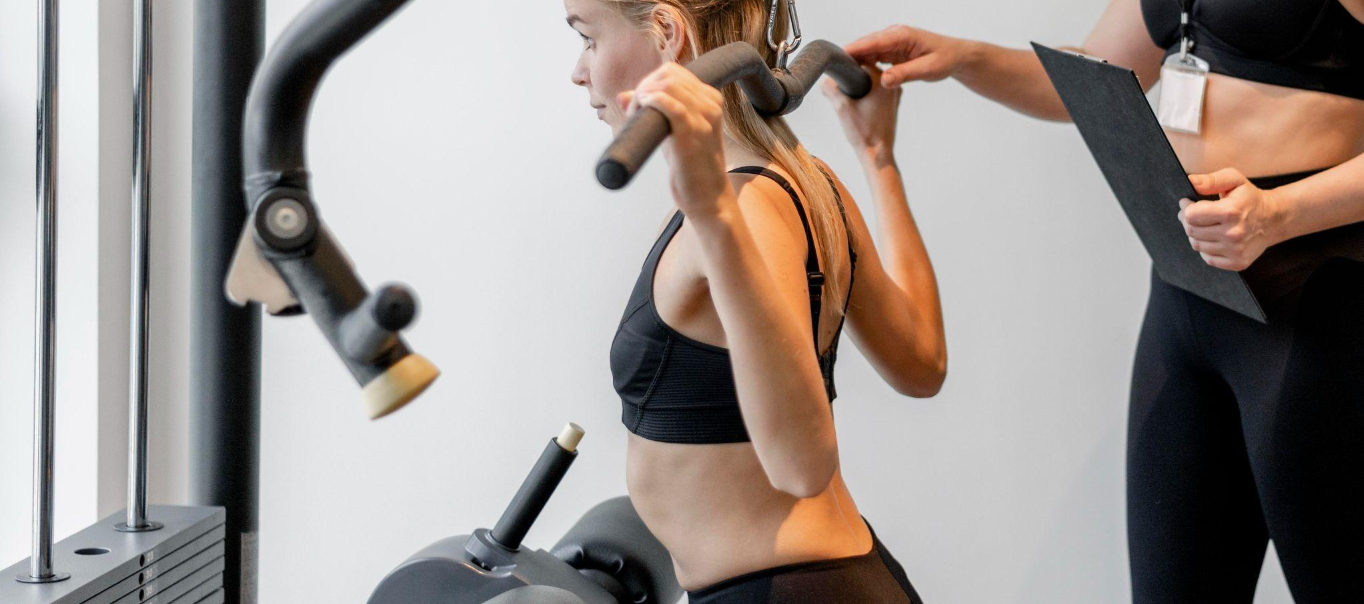

Sistema
Bloques teóricos:
Bloques prácticos:
Los bloques teóricos abordan temas como la anatomía, la fisiología, la biomecánica, la psicología del ejercicio, la programación del ejercicio, etc.
Los bloques prácticos permiten a los participantes poner en práctica los conocimientos adquiridos en los bloques teóricos.

Slide 8
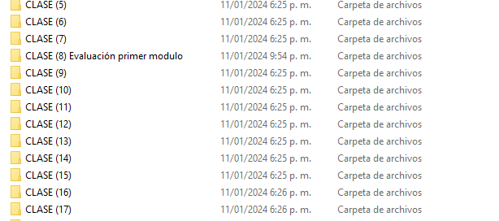
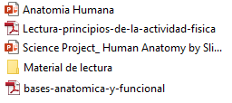
CONTENIDO DEL PROGRAMA:
Organización
Sesiones
El estudiante encontrara tres fases de la sesión de trabajo:
Actividad
Material de lectura
Trabajo en clase
Serán 20 encuentros sincrónicos y anacrónicos

Slide 9
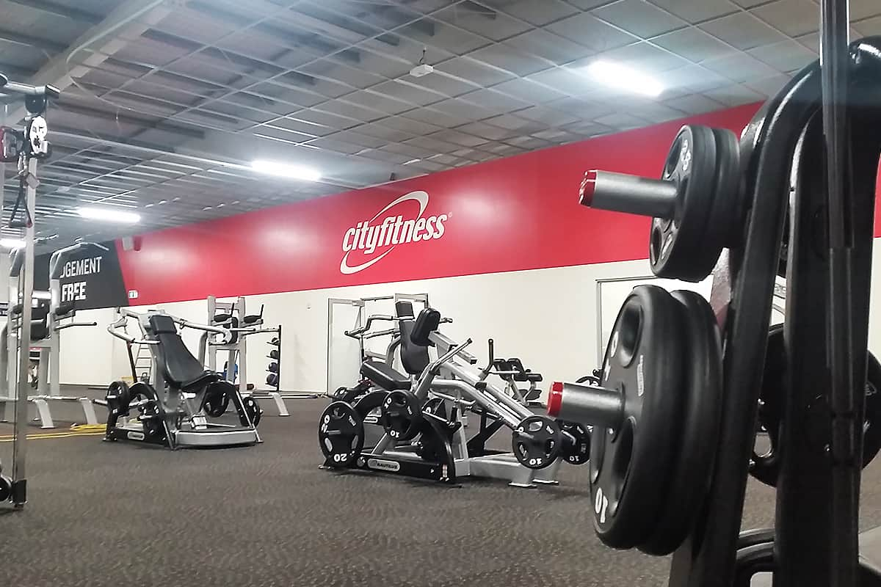
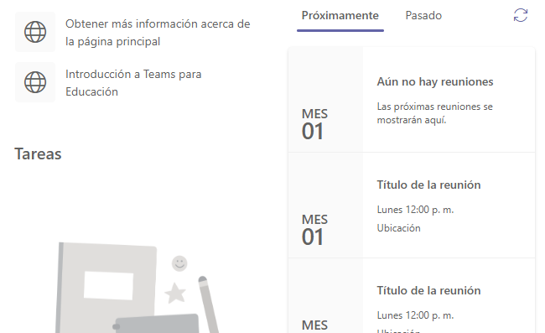
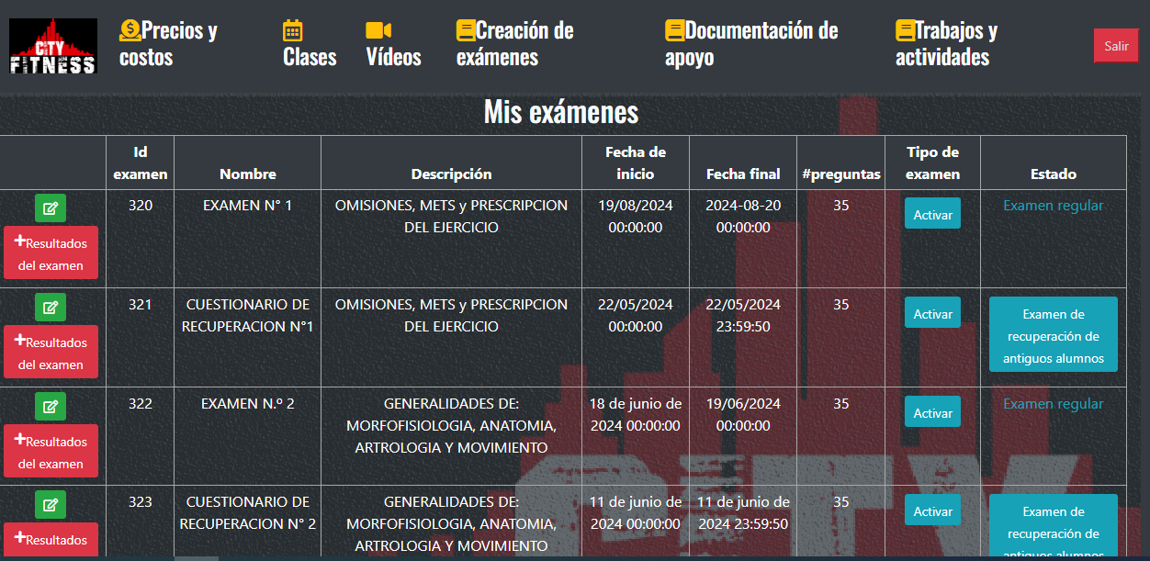
Plataforma
Plataforma
Logo de la plataforma
Plan de clases

Slide 10
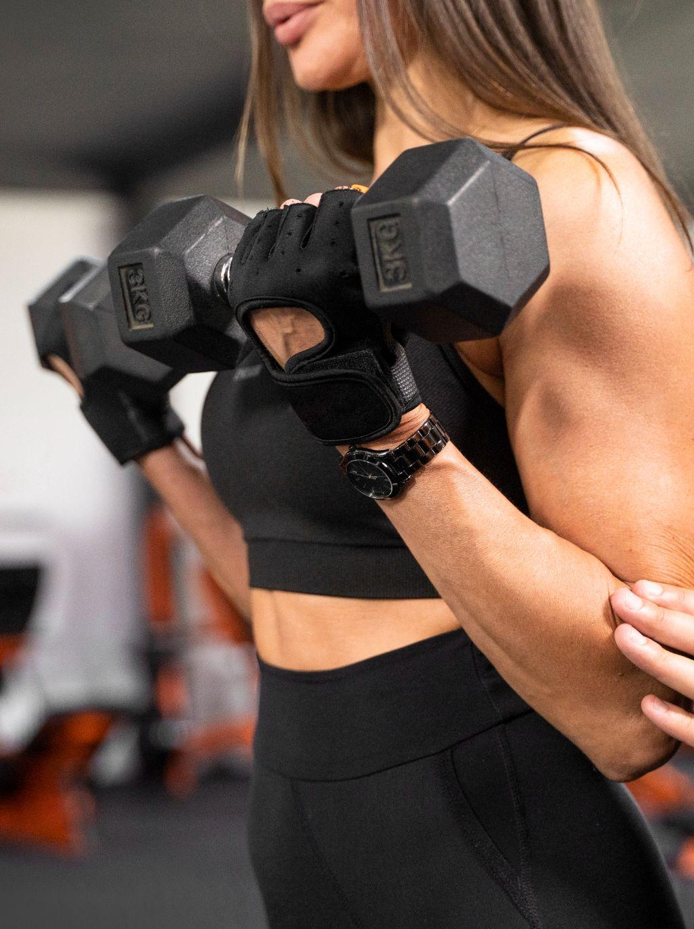
Contenido:
El contenido de un programa de formación de instructor de fitness de gimnasio suele incluir los siguientes temas:
Anatomía y fisiología del ejercicio
Biomecánica del ejercicio
Servicio al cliente
Seguridad en la práctica del ejercicio
Salud y bienestar en un entorno fitness
Principios de ejercicio, fitness y salud.
Planificación de ejercicios y armado de rutinas de Fitness en Gimnasios.
Instrucción en ejercicios en la sala de aparatos de musculación
Programación del ejercicio físico
Técnicas de enseñanza y animación

Slide 11

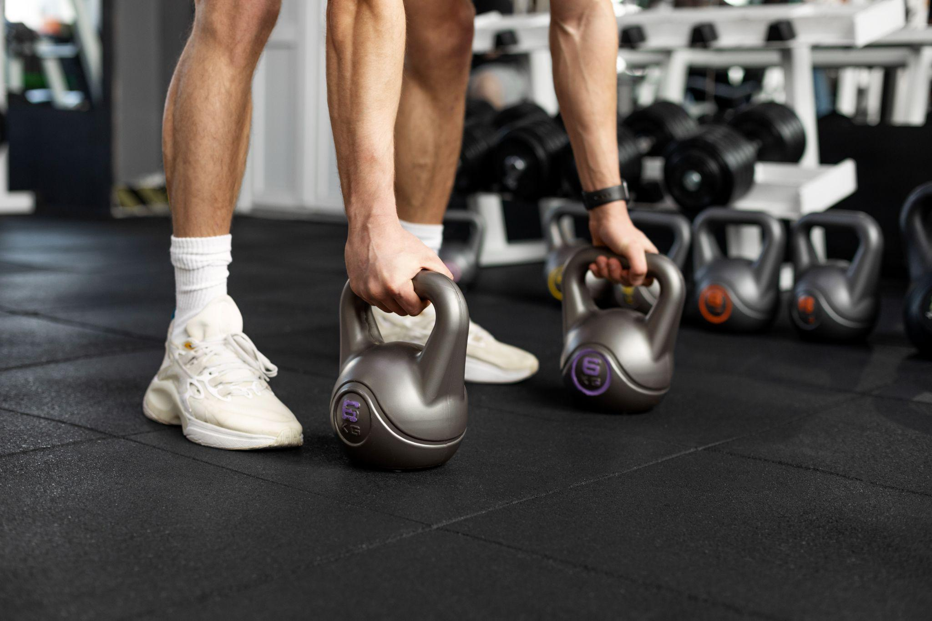
Evaluación
Weightlifting
Weightlifting
Weightlifting
La evaluación del programa de formación de instructor de fitness de gimnasio será continua y se basa en los siguientes criterios:
Asistencia a clases
Realización de actividades y tareas
Entrega de trabajo final
Examen final

Slide 12
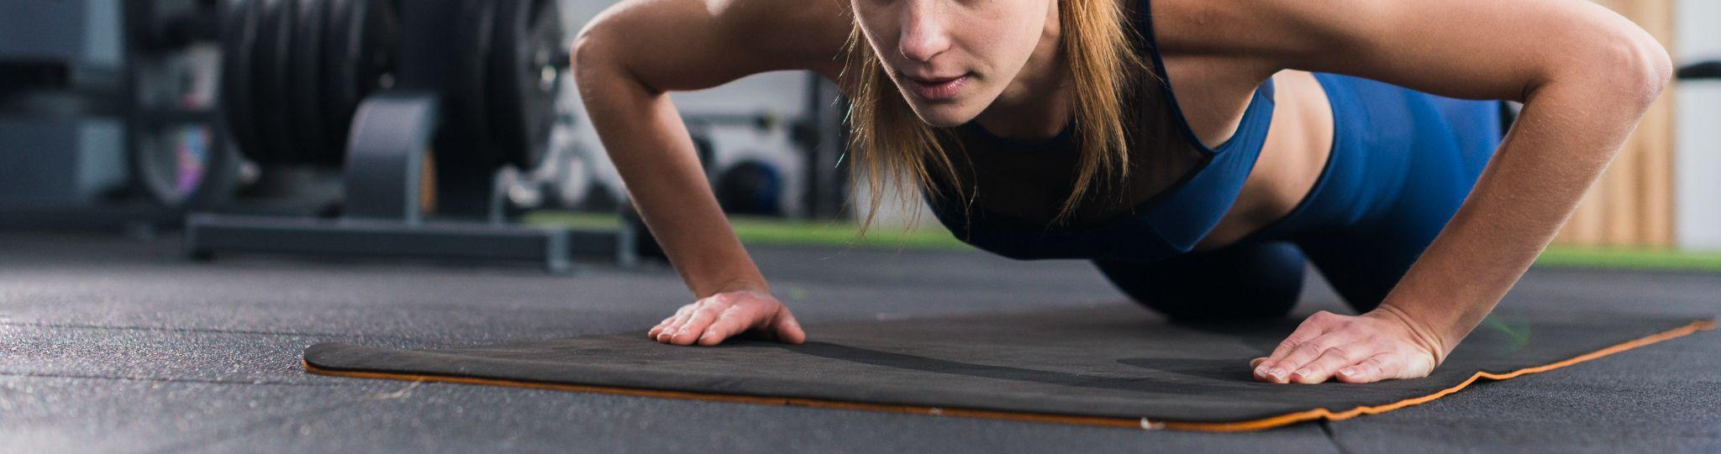
Conclusiones:
El programa de formación de instructor de fitness de gimnasio ofrecido por City Fitness y con aval internacional IIDCA es una excelente opción para quienes desean desarrollar una carrera profesional en el ámbito del fitness. Nuestro programa proporciona a sus participantes los conocimientos y habilidades necesarios para planificar, dirigir y evaluar programas de fitness de gimnasio de forma segura y efectiva.

